Slide 1

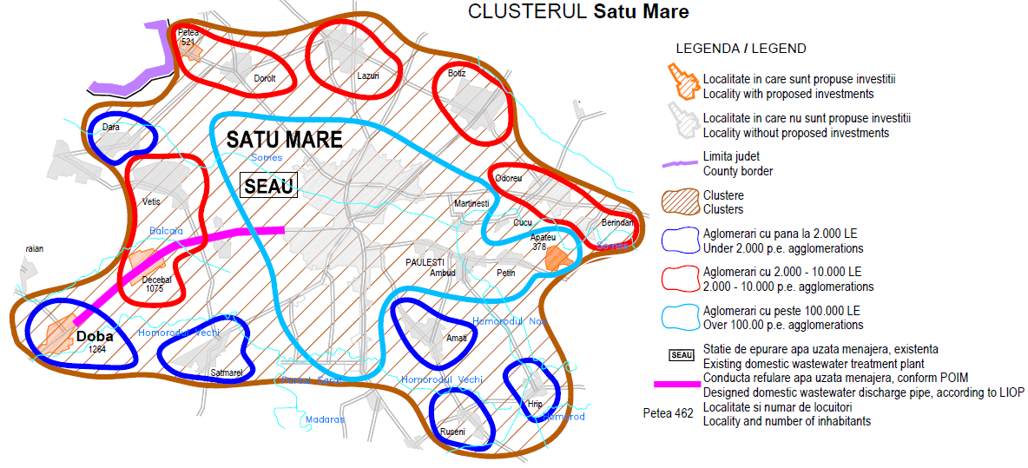
Aglomerarea | Localitatea | Grad de racordare | Racorduri lipsă | Număr imobile | Număr racorduri
Satu Mare | Satu Mare | 97.61 | 468 | 47676 | 46537
 | Apateu | 0.00 | 0 | 131 | 0
 | Mărtinești | 73.05 | 83 | 334 | 244
 | Păulești | 67.01 | 208 | 670 | 449
 | Ambud | 58.81 | 138 | 352 | 207
 | Petin | 0.64 | 305 | 313 | 2
 | TOTAL | 95.88 | 1202 | 49475 | 47439
Nr.racorduri de executat pentru conformare |  | 1202 buc

Slide 2
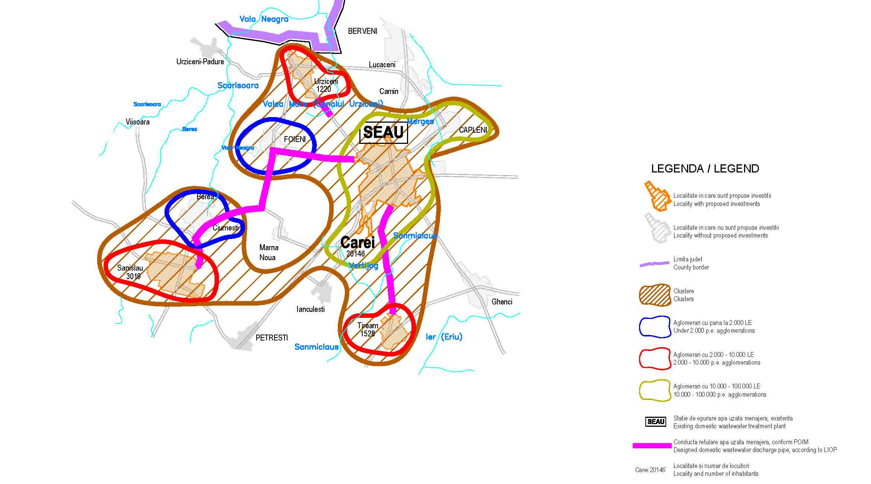
Cluster Carei
Aglomerarea | Localitatea | Grad de racordare | Racorduri lipsă | Număr imobile | Număr racorduri
Carei | Carei | 88.77 | 844 | 9144 | 8117
 | Căpleni | 24.53 | 632 | 860 | 211
 | TOTAL | 83.25 | 1476 | 10004 | 8328
Nr.racorduri de executat pentru conformare |  |  | 1476 buc

Slide 3
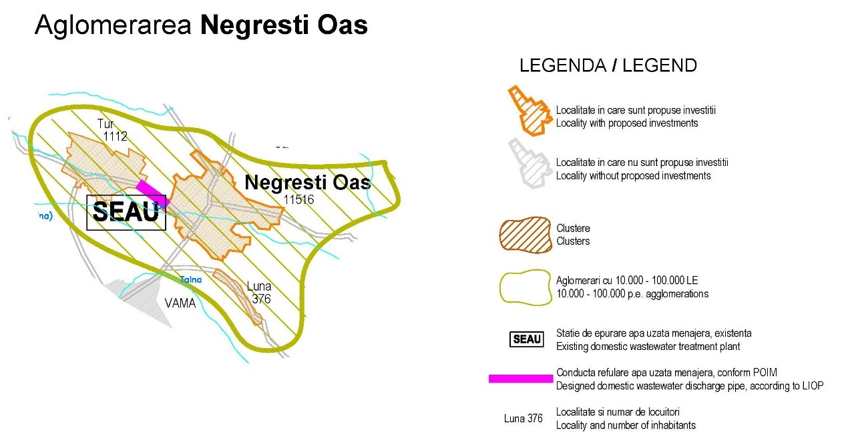
Aglomerarea | Localitatea | Grad de racordare | Racorduri lipsă | Număr imobile | Număr racorduri
 | Tur | 0.00 | 0 | 619 | 0
Negrești Oaș | Negrești Oaș | 71.00 | 1620 | 5585 | 3965
 | Luna | 0.00 | 0 | 209 | 0
 | TOTAL | 61.83 | 2320 | 6413 | 3965
Nr.racorduri de executat pentru conformare |  |  | 2320 buc

